Slide 1
Республика Карелия
Администрация Петрозаводского городского округа
Муниципальное бюджетное дошкольное образовательное учреждение Петрозаводского городского округа «Финно-угорский детский сад комбинированного вида № 20 «Лумикелло»
Берегите лес от пожара!
Автор: Ванюкова Светлана Леонидовна

Slide 2
Пожар лесной опасен и ужасен,
Он убивает все вокруг,
Чтоб избежать его,
Будь аккуратен с огнем в лесу, мой друг!
Искра от спички вспыхнет быстро,
Ты оглянуться не успеешь,
Как все начнет гореть вокруг,
Не погуби животных, друг!
В лесу зверушки и растения,
Все это нужно сохранить
Для будущего поколения,
Всем нужно лес беречь, любить!

Slide 3
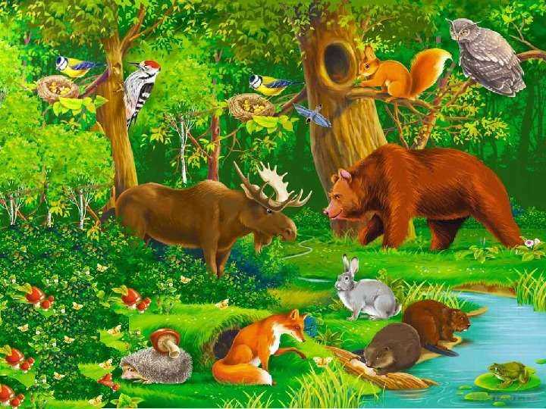
Лес – это дом для животных и птиц, для деревьев и кустарников, трав и ягод, мхов и грибов. Лес – это природное сообщество, в котором все взаимосвязано.

Slide 4
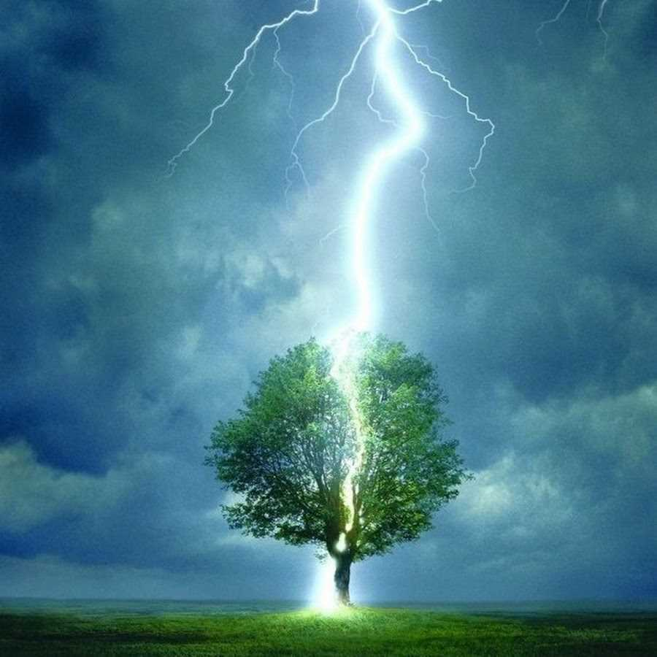
Причины возникновения пожара:
попадание молнии в дерево.

Slide 5
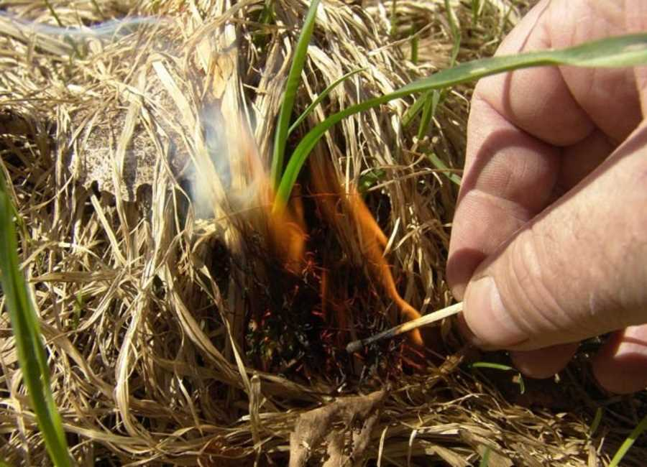
Причины возникновения пожара:
поджигание сухой травы под деревьями, на полянах, лугах.

Slide 6
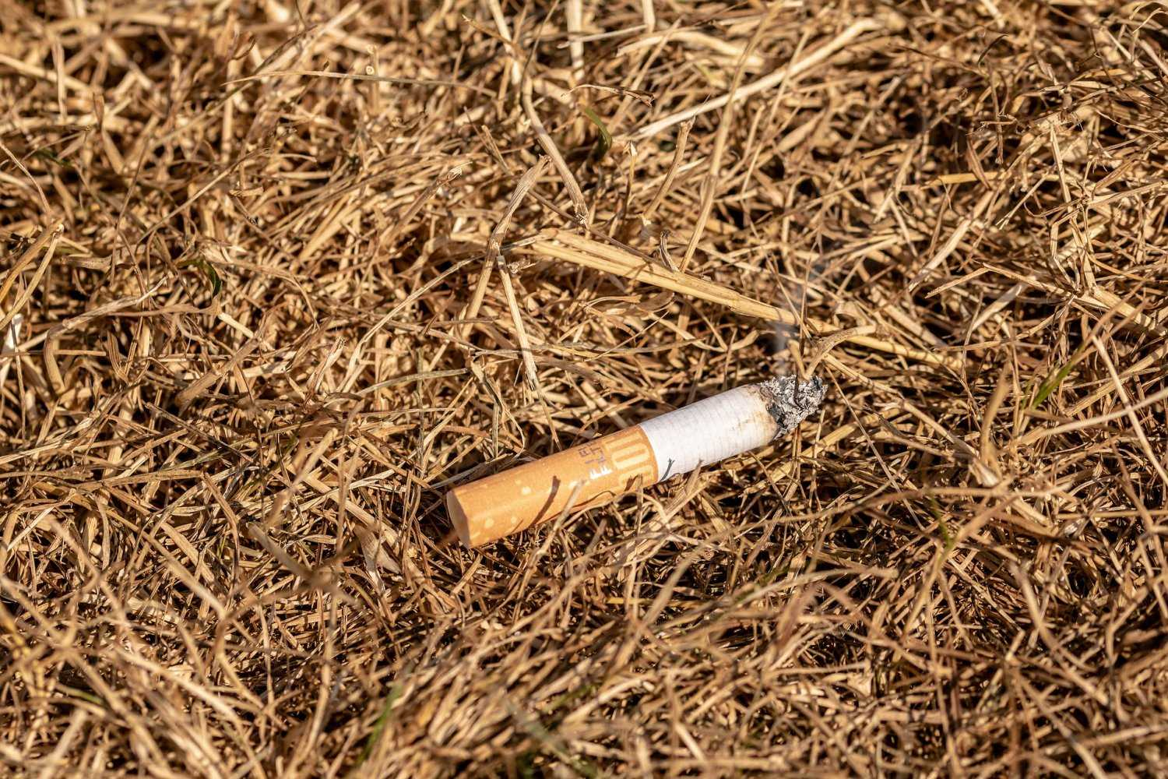
Причины возникновения пожара:
брошенная горящая спичка, окурок.

Slide 7
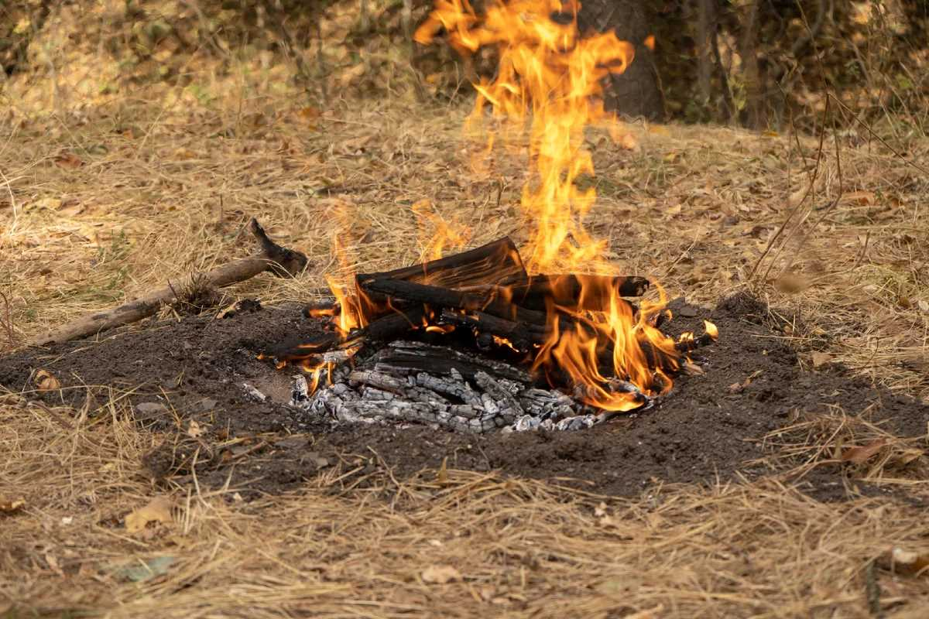
Причины возникновения пожара:
непотушенный костер.

Slide 8
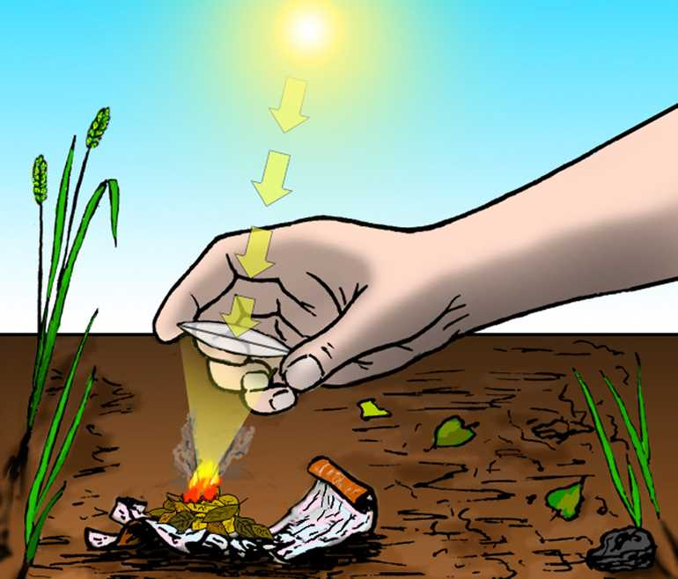
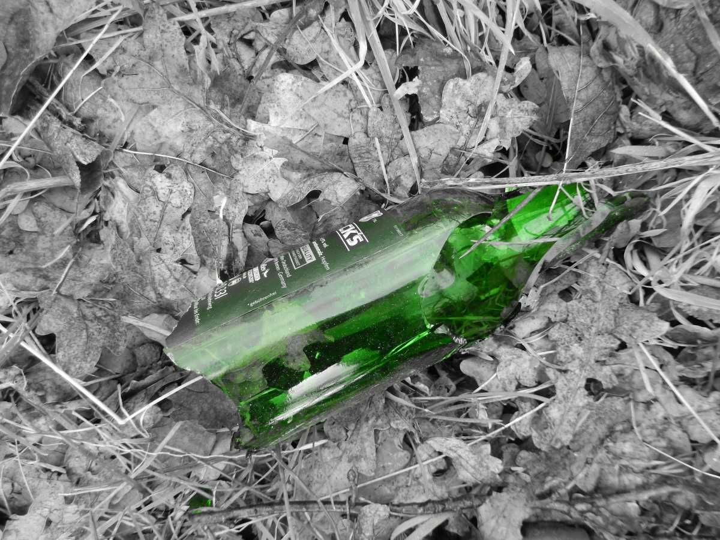
Причины возникновения пожара:
оставленные бутылки и осколки стекла.

Slide 9
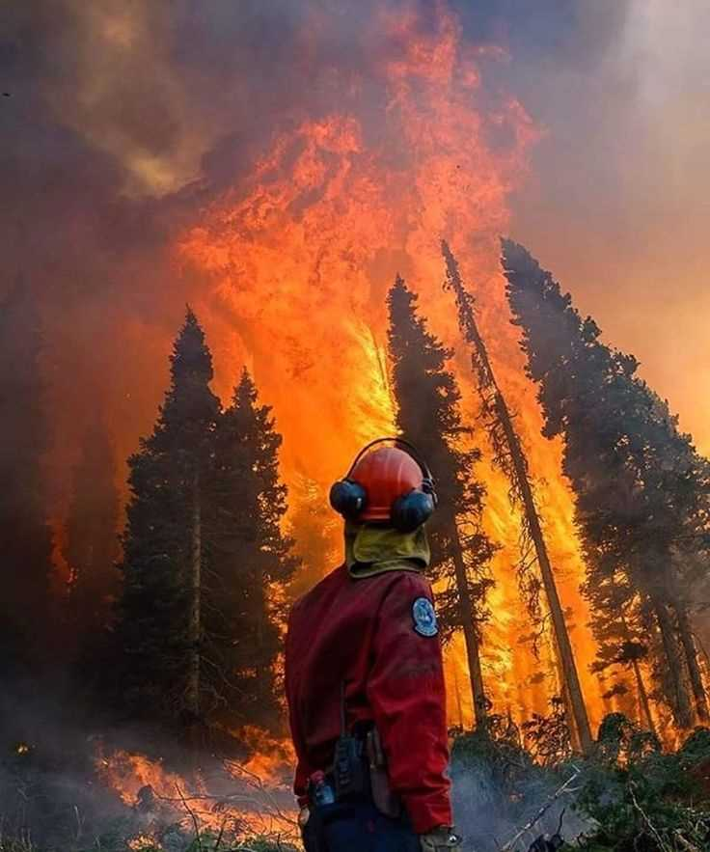
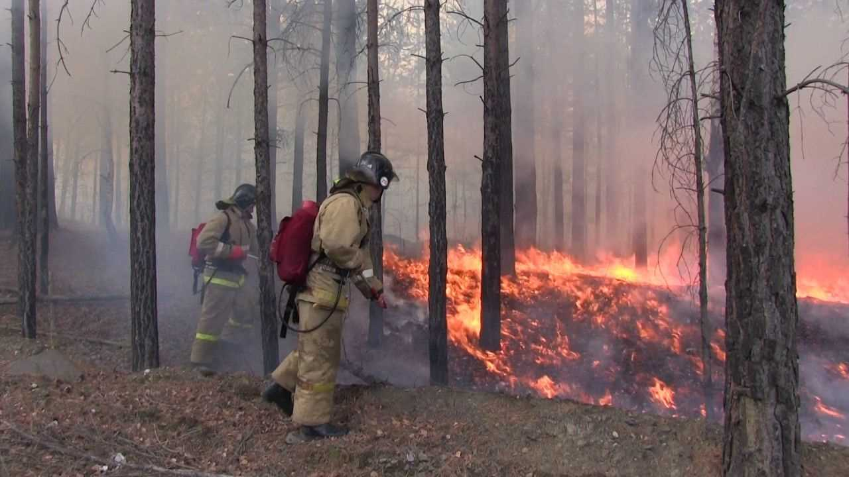
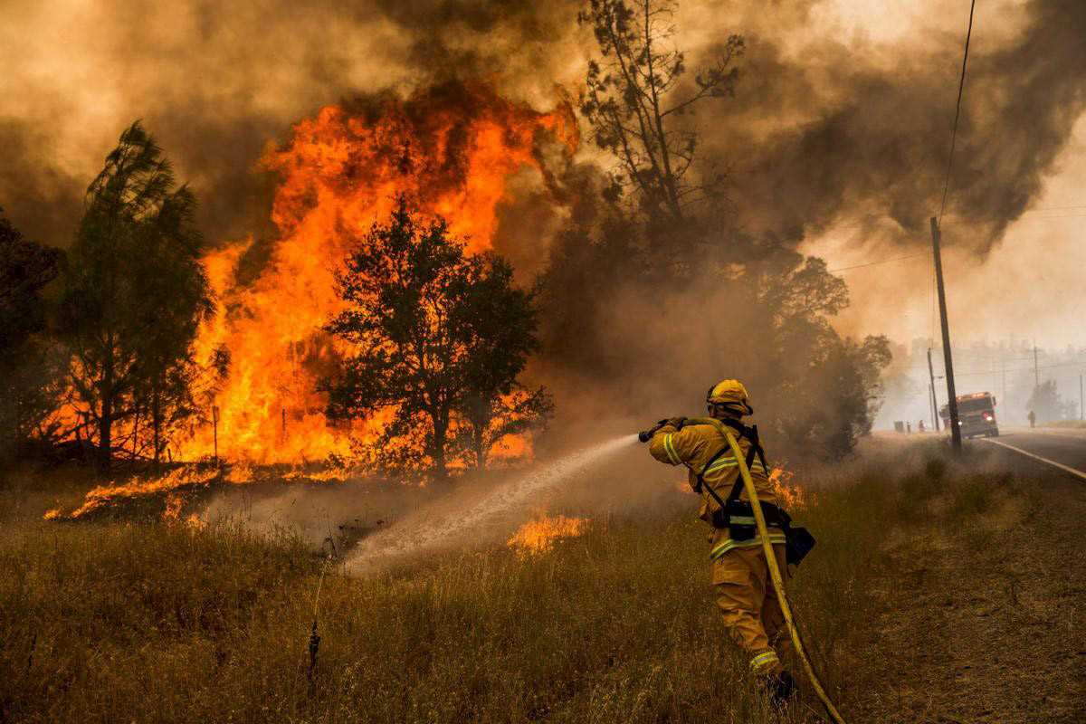
При тушении пожара необходимо быть внимательным, потому что огонь может распространиться моментально. Следует не дать огню набрать силу и перекинуться дальше. Для этого применяют способ захлестывания огня на кромке пожара. Необходимо обязательно вызвать пожарную охрану по телефону 101 или 112.

Slide 10
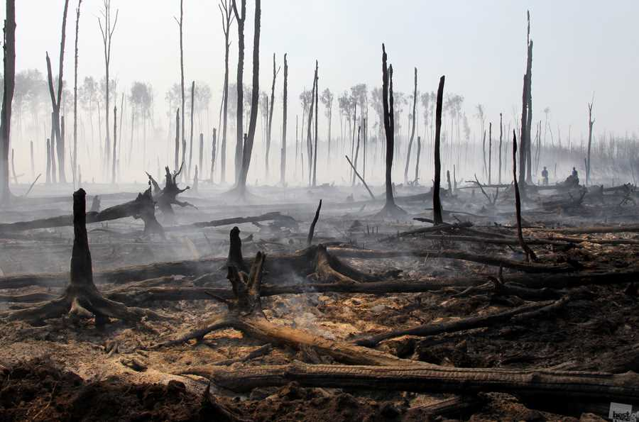
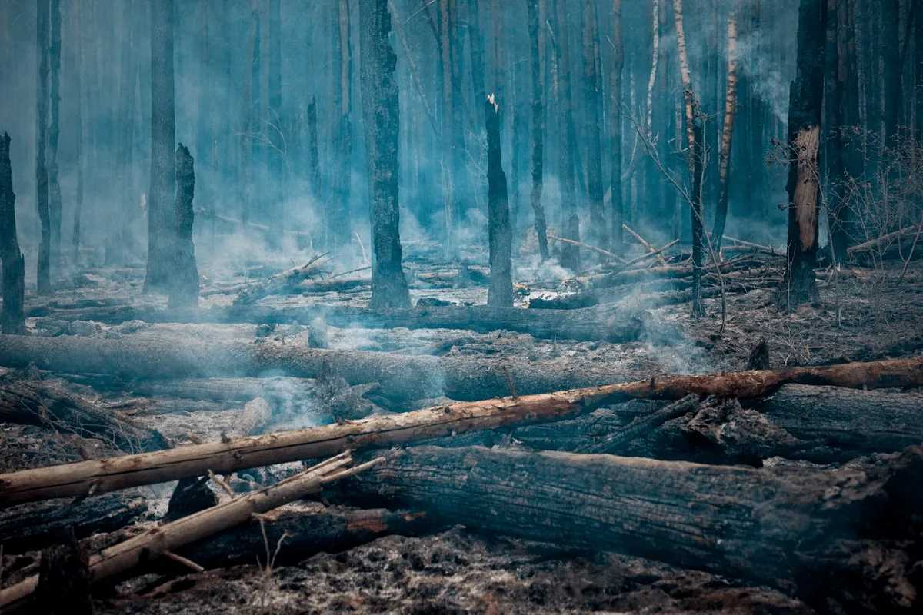
Так выглядит лес после пожара. Восстанавливается лес очень долго, например, хвойный лес восстанавливается более ста лет. В результате пожара видовой состав леса может измениться – на месте, где росли ели, могут вырасти малоценные осины.

Slide 11
Последствия лесных пожаров
Многие животные и птицы гибнут, а те кто уцелел, уходят в другие леса в поисках пропитания
Погибают растения. Для восстановления растений требуется длительное время
Лесные пожары способствуют распространению вредных насекомых

Slide 12
Как не допустить пожар в лесу

Slide 13
Использованные интернет-источники:
https://krot.info/uploads/posts/2021-01/1610205113_33-p-fon-s-lesom-dlya-prezentatsii-detyam-58.jpg
https://mypresentation.ru/documents/98e0a925c376d9efeaf41d3e0afd8338/020.jpg
https://ya-dn.ru/wp-content/uploads/DSC_2063.jpg
https://cdn.fishki.net/upload/post/2016/07/31/2029009/63d055f96b9524939a4858ca0337dee5.jpg
https://kirovzt.ru/files/ru/articles/000/017/17708_70773e.jpg
https://i.pinimg.com/736x/81/60/f4/8160f47547446f978ce1c4c042e95aa1.jpg
http://gipnoz-life.ru/wp-content/uploads/2020/06/1460_5.jpg
https://yakutia-daily.ru/wp-content/uploads/2020/08/scale_1200-1.png
https://img.flaticon.com/icons/png/512/357/357566.png?size=1200x630f&pad=10,10,10,10&ext=png&bg=FFFFFFFF
http://pic44.photophoto.cn/20170713/1132113414040503_b.jpg
https://www.picclickimg.com/d/l400/pict/121445557008_/Aufkleber-Kontur-Elch-Sticker-Tattoo-Auto.jpg
https://www.publicdomainpictures.net/pictures/140000/velka/eagle-1445554546S3P.jpg
https://i1.sndcdn.com/artworks-000502761960-00azf5-t500x500.jpg
https://yt3.ggpht.com/ytc/AAUvwngMXXu5jVBVUJ8Pn1LlTWGba9Oekn9DeM2TXfFo1Q=s900-c-k-c0x00ffffff-no-rj
https://wpsovet.ru/wp-content/auploads/808359/razvesti_ogon_linzoy.jpg
https://c.pxhere.com/photos/1b/ed/glass_breakage_glass_green_fundsache_garbage_environment_environmental_protection_bottle-646970.jpg!d
https://permkrai.ru/upload/medialibrary/42f/pozharnaya.jpg

